Slide 1


Искусственный
интеллект и машинное обучение
Андрей Созыкин
Директор школы профессионального и
академического образования ИРИТ-РТФ УРФУ
Andrey.Sozykin@urfu.ru

Slide 2

Международный научно-методический центр УрФУ
Конкурс Минобрнауки:
Федеральный проект «Кадры для цифровой экономики» национальной программы «Цифровая экономика Российской Федерации»
Название конкурса: «Создание и функционирование сети международных научно-методических центров для распространения лучших международных практик подготовки, переподготовки и стажировки продвинутых кадров цифровой экономики в областях математики, информатики, технологий»
Основные направления деятельности Центра:
Образовательные программы повышения квалификации
Образовательные программы профессиональной переподготовки
Программы научной стажировки
Целевая аудитория:
Научно-педагогические работники университетов РФ
Обучение и стажировки бесплатны

Slide 3
Международный научно-методический центр УрФУ
Специфика международного научно-методического центра УрФУ
Цифровые технологии, информатика и математика, необходимые для цифровизации различных отраслей промышленности
Направления деятельности центра
Цифровые промышленные технологии
Цифровые технологии в энергетике
Цифровые технологии в строительстве
Системная инженерия
Сквозные цифровые технологии
Математика
Развитие отношений с международными профессиональными сообществами
Institute of Electrical and Electronics Engineers (IEEE)
International Council on Systems Engineering (INCOSE)
Association for Computing Machinery (ACM)
Схема работы центра
Обучение преподавателей на программах ДПО
Передача учебно-методических материалов
Помощь с запуском учебных курсов в своих университетах
Изменения в связи с пандемией
Все программы ДПО и стажировок переведены в дистанционный режим
Учебно-методические материалы разрабатываются в виде пригодном для дистанционной реализации программ (электронный ресурс в Moodle или онлайн-курсы на платформах openedu.urfu.ru)
Страницы центра
Сайт - http://hub.urfu.ru/
YouTube канал - https://www.youtube.com/channel/UCp-nlcwp1eSENQb7OhKV1pw
Facebook - https://www.facebook.com/groups/hub.urfu/
Instagram - https://www.instagram.com/hub.urfu/

Slide 4
Программа переподготовки
Модуль «Искусственный интеллект и машинное обучение»
Преподаватель: Комоцкий Евгений Игоревич
Тематика: основы искусственного интеллекта, классические алгоритмы машинного обучения
Форма реализации: дистанционные занятия
Объем: 3 з.е.
Модуль «Программирование глубоких нейронных сетей на Python»
Преподаватели: Созыкин Андрей Владимирович, Аксенов Александр Сергеевич, Кошелев Антон Александрович
Тематика: основы нейронных сетей и их применение с использованием готовых библиотек для решения задач компьютерного зрения и обработки текстов
Форма реализации: онлайн-курс + вебинары раз в две недели
Объем: 3 з.е.
Проект
Решение практической задачи с использованием машинного обучения: классических алгоритмов или нейронных сетей
Защита проекта перед комиссией
Объем: 1 з.е.

Slide 5
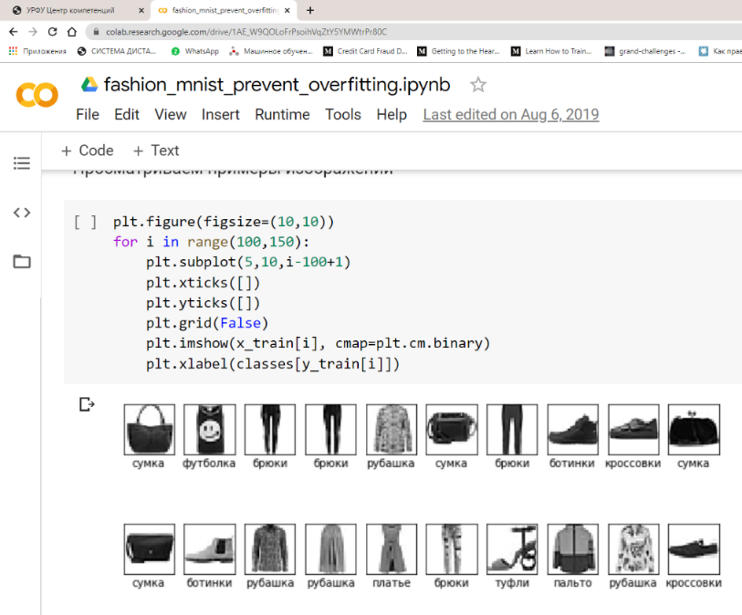
Программирование глубоких нейронных сетей на Python
Модель искусственной нейронной сети
Модель искусственного нейрона, нейронные сети
Обучение искусственной нейронной сети
Методы обучения нейронных сетей, метод обратного распространения ошибки
Библиотеки обучения нейронных сетей на Python
Keras, TensorFlow
Облачные платформы Google Colab и Kaggle
Нейронные сети для обработки табличных данных
Полносвязные сети, задача регрессии, определение стоимости недвижимости
Нейронные сети для обработки изображений
Сверточные нейронные сети
Предварительно обученные нейронные сети
Перенос обучения в нейронных сетях
Нейронные сети для обработки текстов
Одномерные сверточные сети, рекуррентные сети, сети LSTM и GRU
Представление текста в цифровом виде для нейронных сетей: токенизация и векторизация
Определение эмоциональной окраски текста, классификация текста

Slide 6
Спасибо за внимание!

